Slide 1
İKİNCİ EL EŞYA SİTESİ
Metin eklemek için tıklayın
Ahmet Mustafa Çenberci

Slide 2
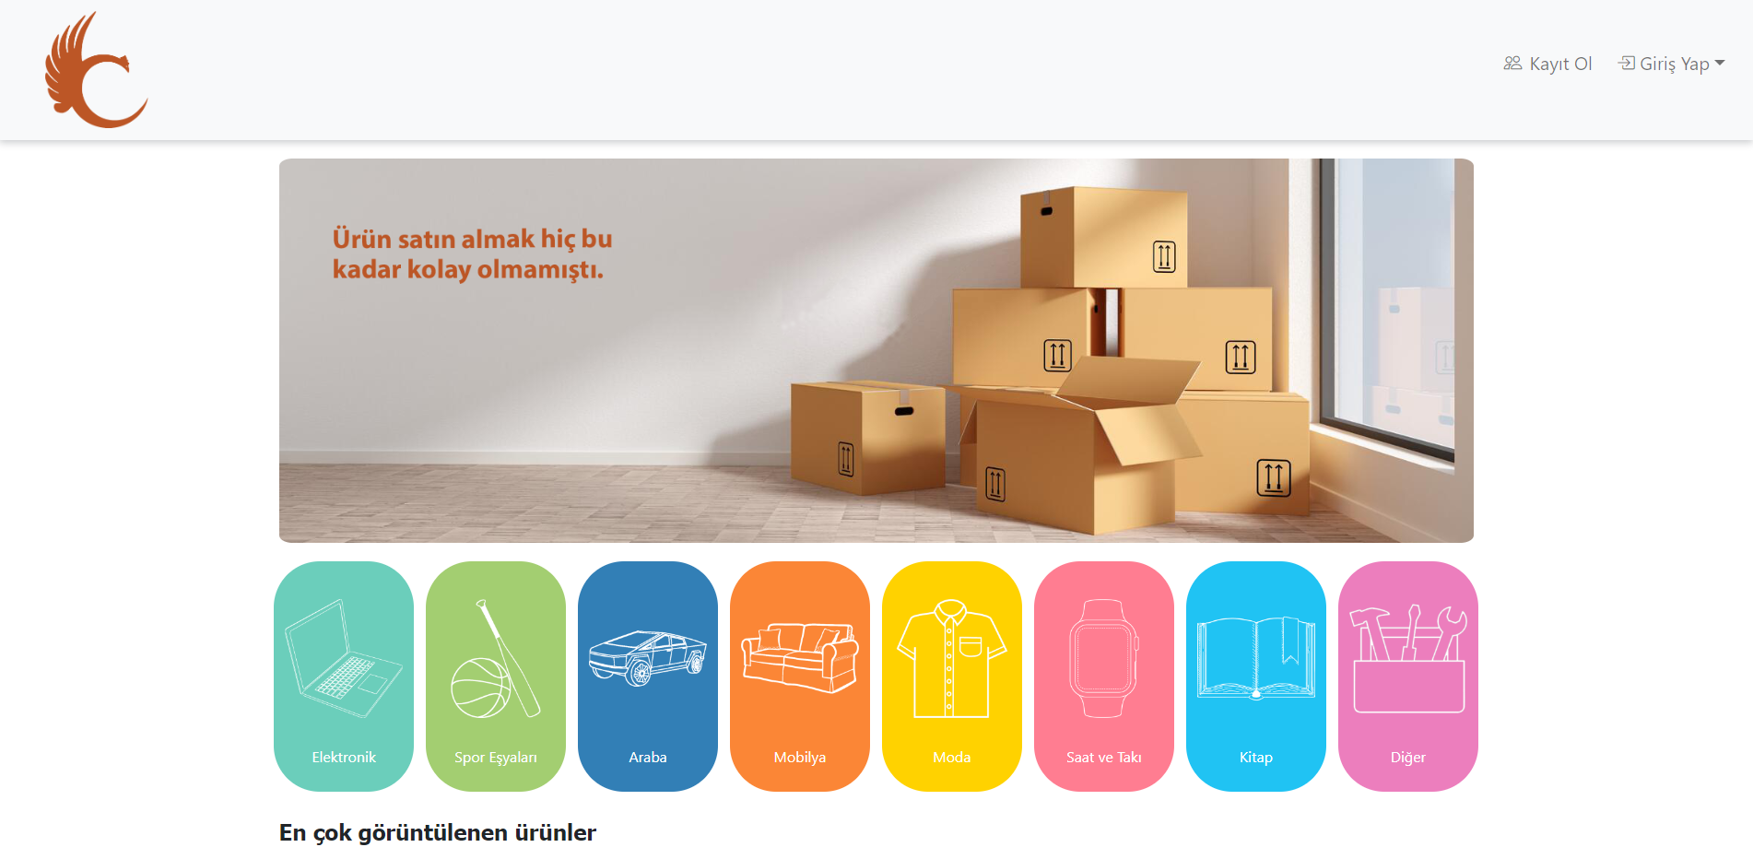
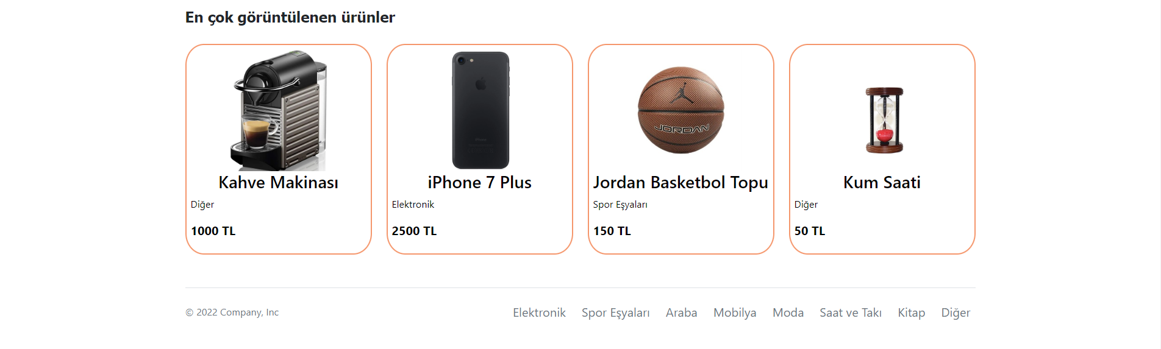
ANA EKRAN
Ana ekranda kategoriler ve en çok görüntülenen 4 ürün yer almaktadır ve aynı zamanda sağ üstte giriş ekranı ve onun yanında kayıt olabileceğimiz başka bir ekran yer alır.
Metin eklemek için tıklayın

Slide 3
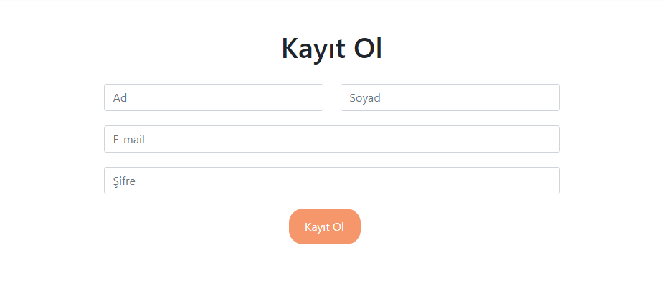
KaYIT EKRANI
Bu ekranda bilgilerinizi girip kayıt olabilirsiniz.
Metin eklemek için tıklayın

Slide 4
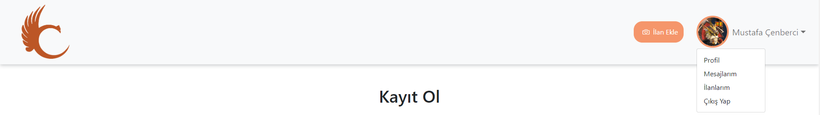
NAVBAR
Giriş yaptıktan sonra navbar bu şekilde değişir. Navbara ilan ekleyebileceğiniz bir buton eklenir ve aynı zamanda profilinizi mesajlarınızı ve ilanlarınızı yönetebileceğiniz sayfalar bulunur.
Metin eklemek için tıklayın

Slide 5
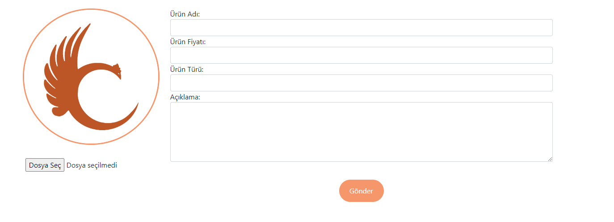
İlan ekleme
Bu ekranda kullanıcılar ilan ekleyebilir.
Metin eklemek için tıklayın

Slide 6
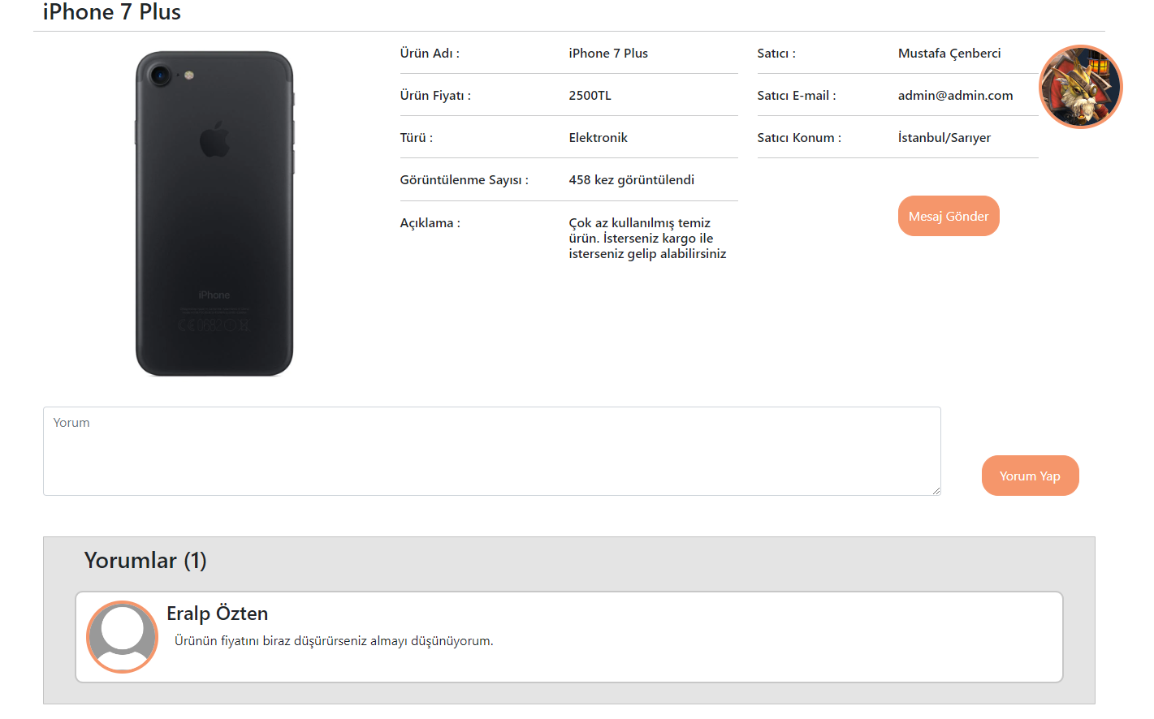
Ürün Görüntüleme
Bu sayfada ürünün bilgilerini ve satıcının bilgilerini daha detaylı görüntüleyebilirsiniz. Ayrıca yorum yapabilir ve isterseniz satıcıya özel mesaj atabilirsiniz.
Metin eklemek için tıklayın

Slide 7
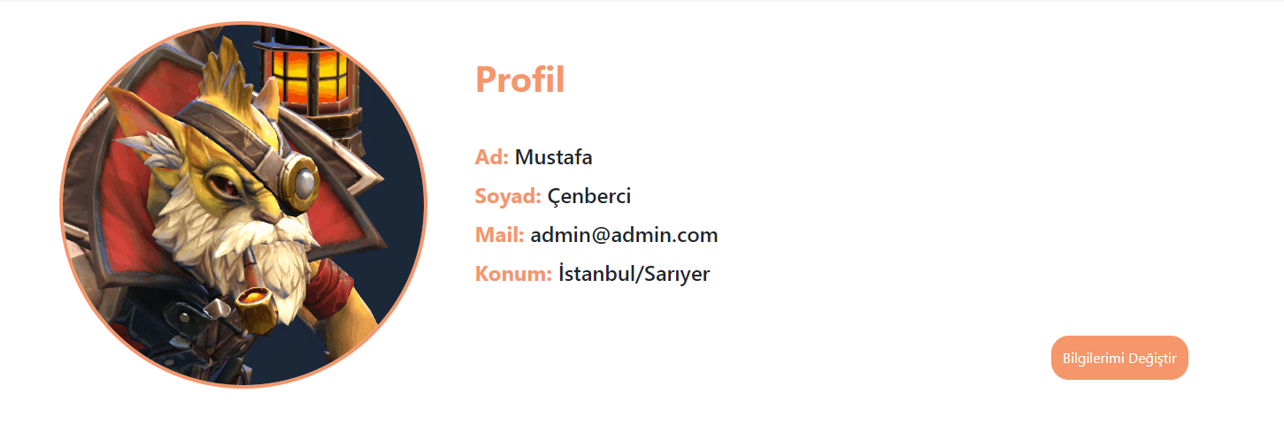
ProfİL Sayfası
Bu sayfada kendi bilgilerinizi görüntüleyebilirsiniz ve ayrıca aşağıda bulunan butona tıklayarak bilgileriniz değiştirebilirsiniz.
Metin eklemek için tıklayın

Slide 8
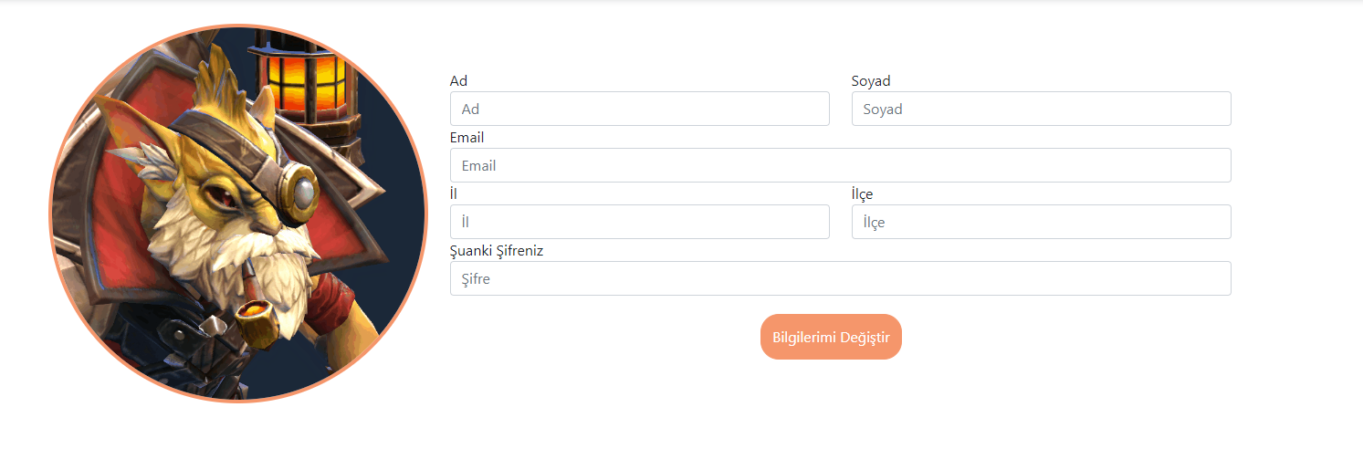
BİLGİLERİ DEĞİŞTİR
Bu sayfada bilgilerinizi değiştirebilirsiniz.
Metin eklemek için tıklayın

Slide 9
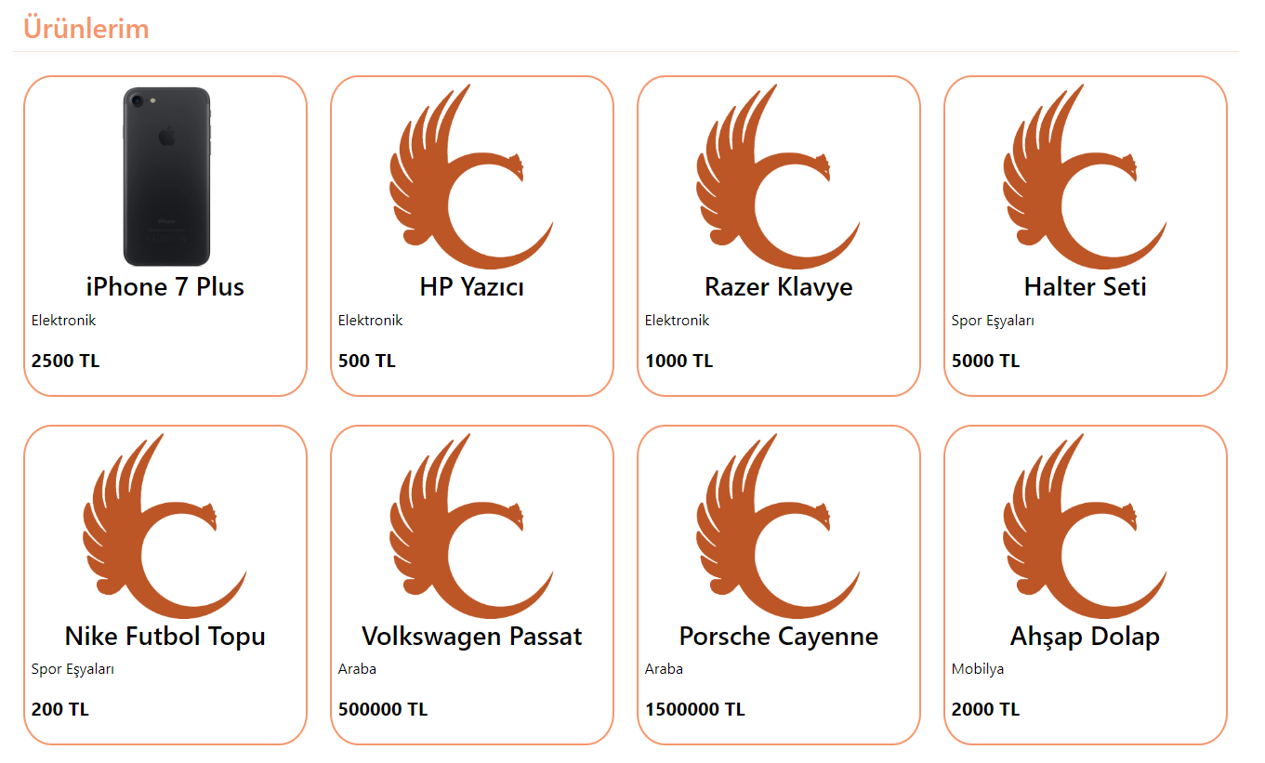
İlanlarım Sayfası
Bu sayfada açtığınız ilanları görüntüleyebilirsiniz.
Metin eklemek için tıklayın

Slide 10
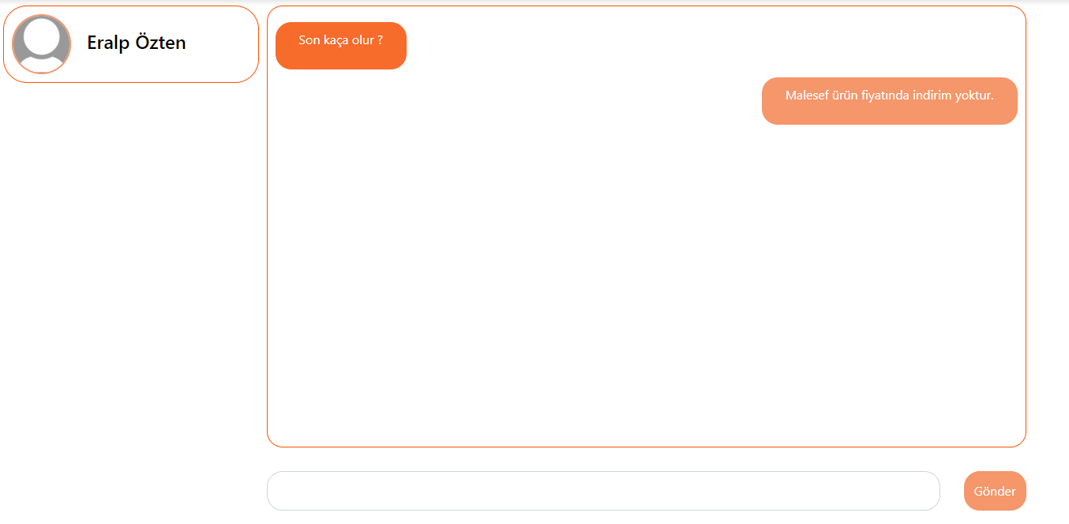
Özel mesaj alanı
Bu sayfada beğendiğiniz ürünün satıcısına özel mesaj gönderebilirsiniz.
Metin eklemek için tıklayın

